Slide 1

虚假新闻分析
刘怡然,刘佳昱,周亦余

Slide 2

数据预处理

Slide 3
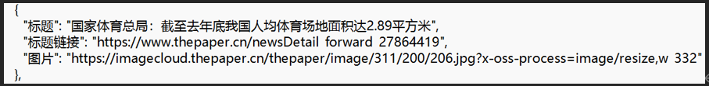
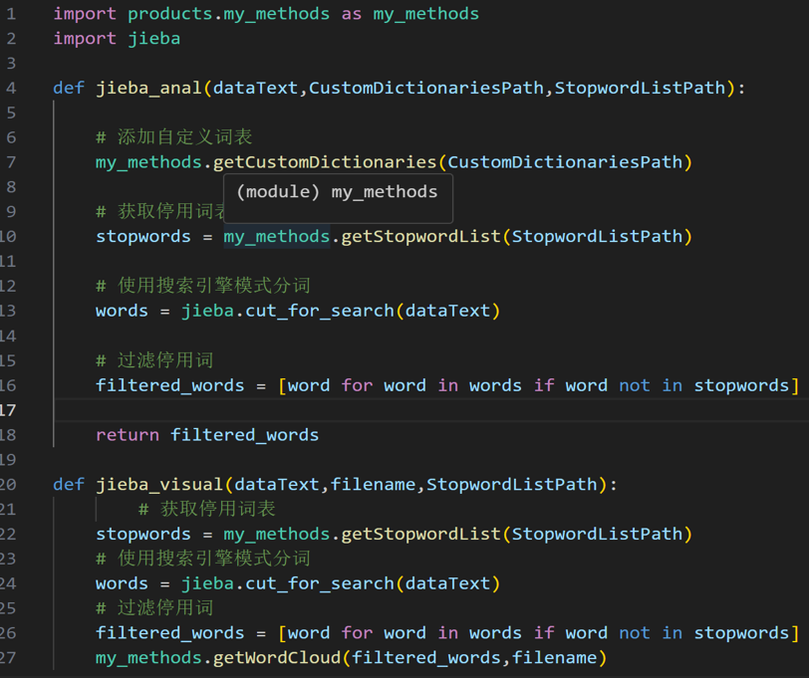
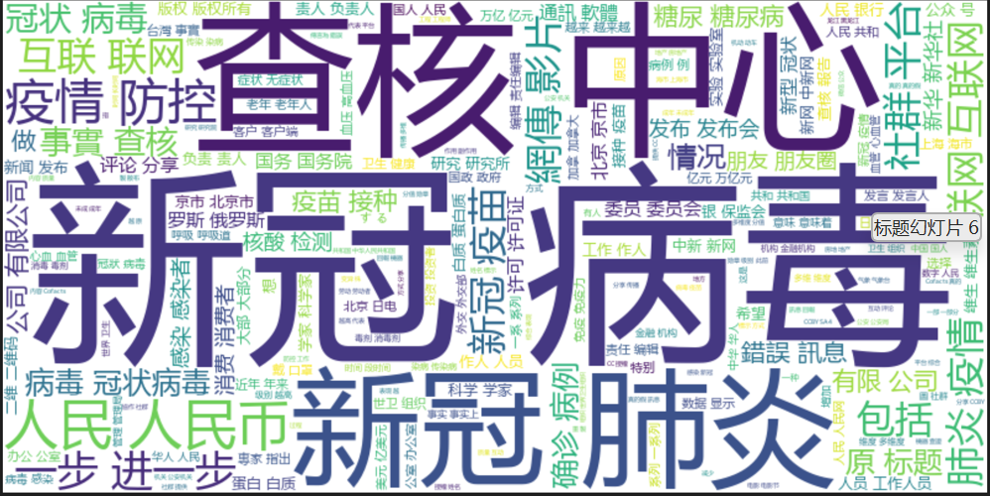
数据预处理
- 数据格式化: (转换为.json或.txt文件)
- 文字预处理: jieba库&可视化:

Slide 4
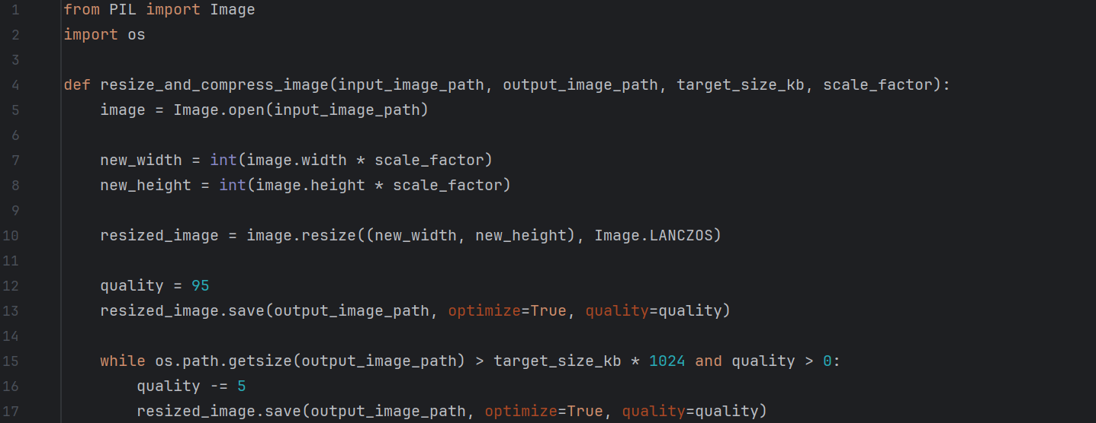
数据预处理
- 图片预处理:
-调整图片文件大小
-调整图片像素大小
-调整图片对比度

Slide 5

特征提取

Slide 6
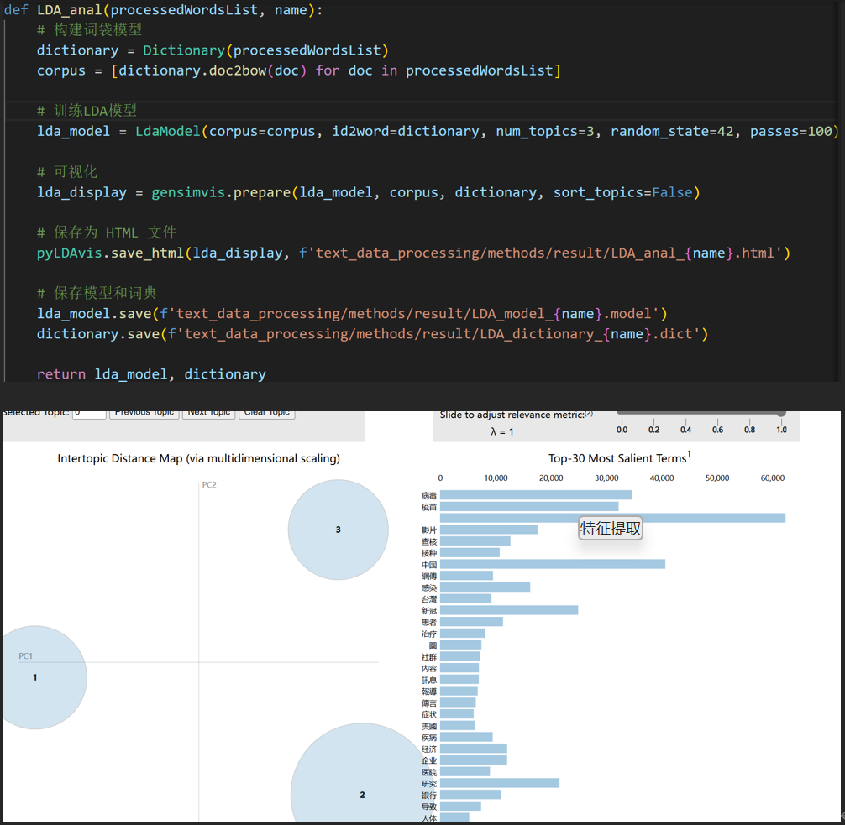
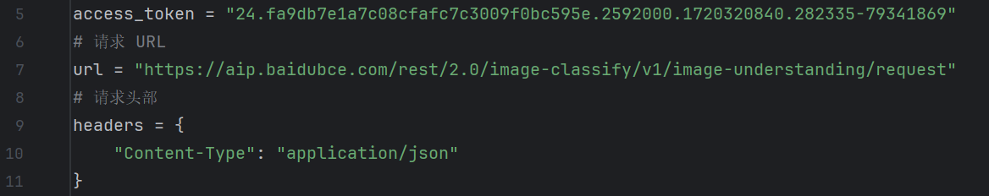
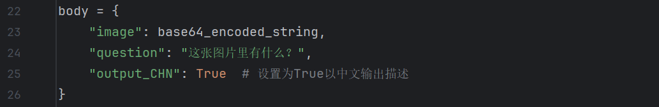
特征提取
文字特征提取
图片特征提取
-使用LDA模型提取主题并进行可视化
-使用百度图片特征提取接口对图片的描述和特征进行提取
-获取task_id

Slide 7
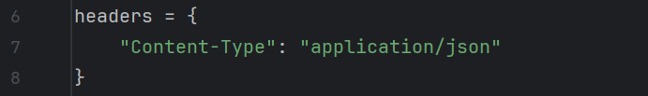
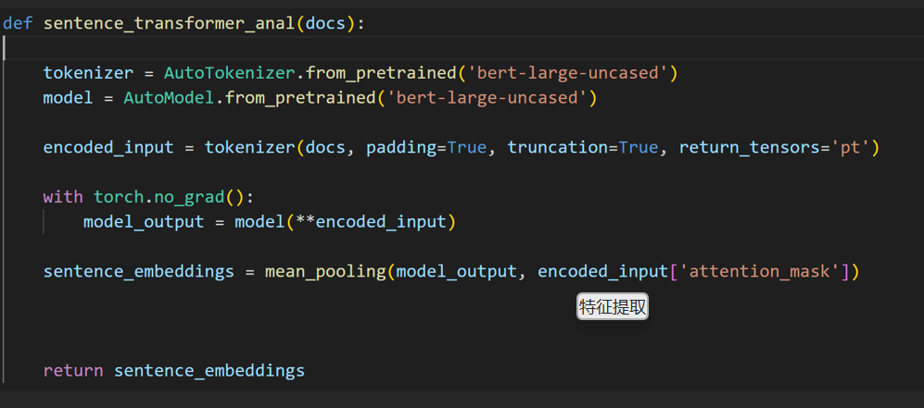
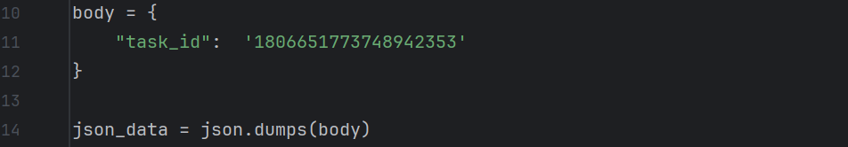
特征提取
文字特征提取
图片特征提取
-使用 Hugging Face 上的 transformers 库和 PyTorch 来加载预训练的 BERT 模型，并生成给定文本的句子嵌入
-获取description

Slide 8
数据分析

Slide 9
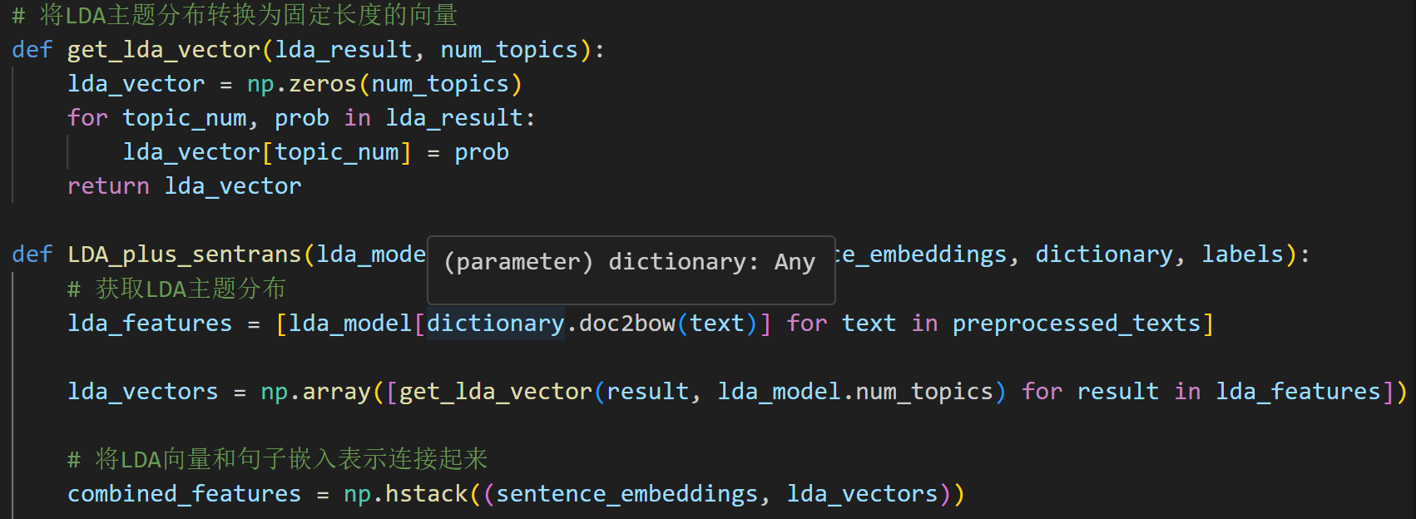
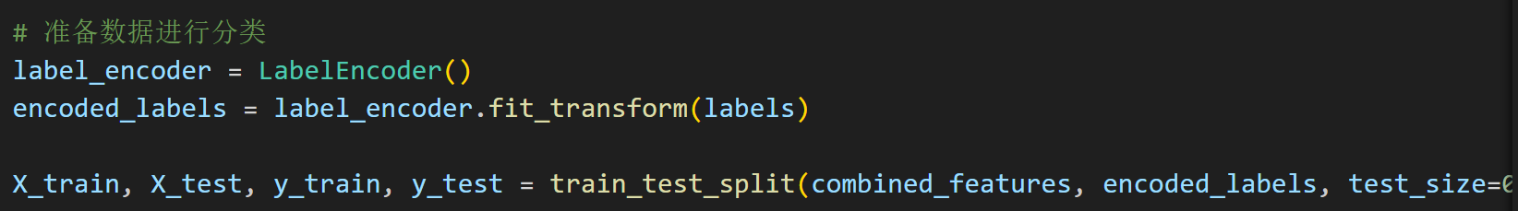
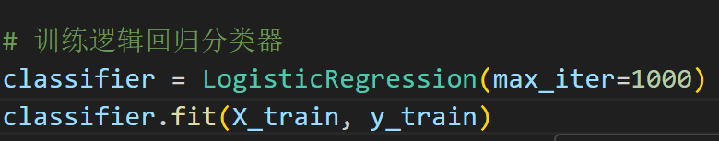
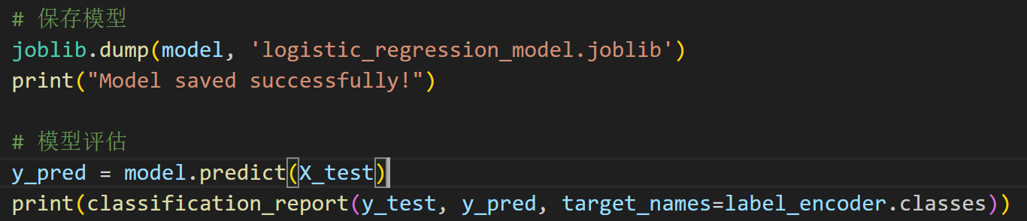
数据分析
- 将LDA与得到的句子向量结合
将LDA的主题分布的向量与句子嵌入的向量连接起来:
进行数据分类:
训练逻辑回归分类器:
最后保存模型并进行模型评估:

Slide 10
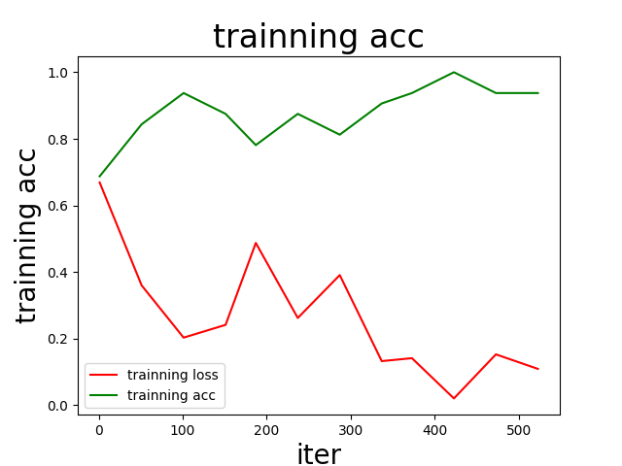
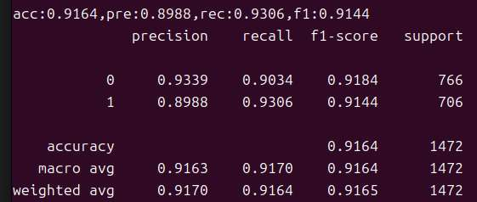
数据分析
- （Conv-FFD）
-通过制作数据字典，对文本进行处理：
通过对A Deep Learning-based Fast Fake News Detection Model for Cyber-Physical Social Services论文的浮现，利用基于卷积的神经计算结构实现了快速假新闻检测（Conv-FFD）
将train_data用于模型训练，分别计算模型的准确度(acc)和信息熵损失(loss)
再对召回率（recall），精确率（precision），F1值（f1-score)进行计算

Slide 11
图文融合

Slide 12
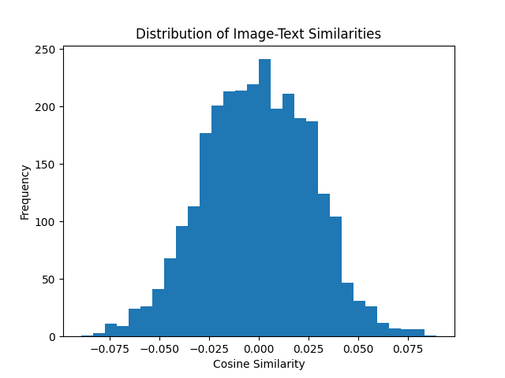
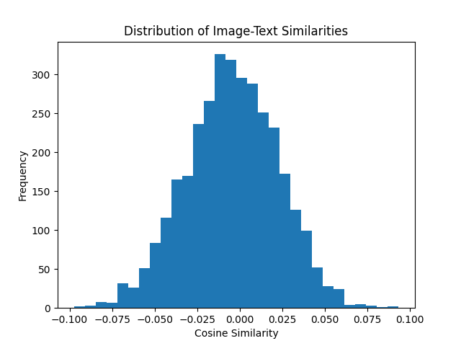
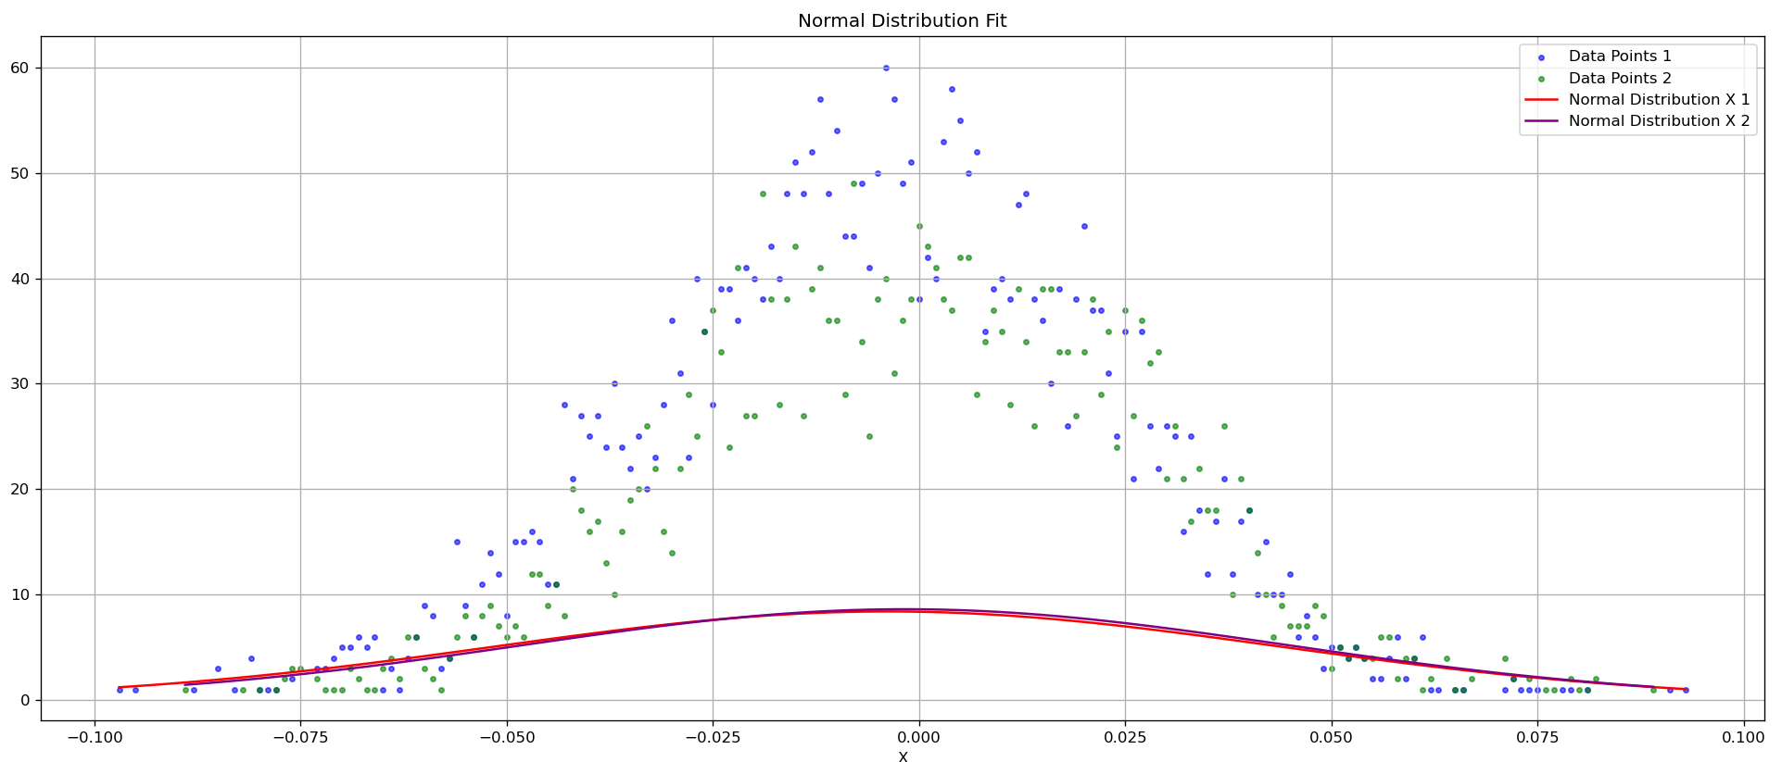
图文融合
- 数据预处理
- 调用模型:将所有数据的文本和所有图片地址的文本传入ResNet-50&&BERT
- 得到图文相似度:
- 并近似为正态分布:

Slide 13
潜在问题

Slide 14
潜在问题
图片的特征提取与OCR的利用不佳.
将LDA与得到的句子向量结合训练模型的过程虽具创新性但效率不高.
最终准确率的计算公式中的参数有待改进.

